Slide 1
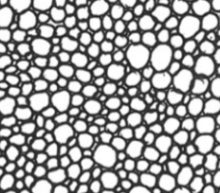
Le matériel de manipulation: un outil pour la différenciation pédagogique en classe de mathématiques
Claudia Corriveau et Doris Jeannotte

Slide 2
Didactique des mathématiques
Matériel de manipulation
Pratiques d’utilisation
Variables didactiques
Raisonnements mathématiques

Slide 3
Deux questions introductives
Q1. Quel est le profil des participant.es?
Enseignant.e
Orthopédagogue
Conseiller pédagogique
Autres
Q2. Pour quel(s) usages le matériel devrait-il être utiliser en mathématiques?
Notes:
https://docs.google.com/forms/d/e/1FAIpQLScI9i0npV9T0PBw1eSAqunXTzLXfq4wjkql5DMoHQg-MbmrVw/viewform?usp=sf_link

Slide 4
D’où vient cette idée d’utiliser du matériel?
D’un point de vue théorique, un aperçu
Les stades de développement de Piaget: du stade opératoire concret au stade des opérations formelles
La théorie du rôle des représentations de Bruner : les niveaux enactif, iconique et abstrait
La théorie d'apprentissage expérientiel inspirée de Dewey : apprendre à travers les expériences concrètes
Vygotsky: les outils porteurs d'une certaine culture comme médiateur de l'apprentissage
Notes:
La théorie de Piaget suggère que les élèves qui sont au stade opératoire concret commencent à utiliser une pensée logique seulement en situations concrètes dans lesquelles le matériel est nécessaire. Plusieurs auteurs se réfèrent explicitement aux travaux Piaget et font essentiellement référence aux stades de développement. On dira plus particulièrement, pour justifier le besoin de recourir au matériel de manipulation, que dans le stade « opératoire concret », les enfants commencent à utiliser une pensée logique seulement en situations concrètes dans lesquelles le matériel est nécessaire.
La théorie de Bruner stipule que les concepts appris sont des représentations qui émergent de l'organisation mentale d'expérience et il propose une séquence de mode de représentation que l'on traverse lors du développement d'un concept. Le mode enactif qui permet de représenter des expériences passé via un ensemble d'actions ou d'une réponse "moteur", c'est donc davantage lié à l'activité de l'élève plutôt qu'au mode de représentation à l'aide du matériel. Le mode Iconic demande la sélection d'un ensemble organisé de schéma, d'images, de diagramme. Enfin, le mode symbolic implique un ensemble de symbole ou de propositions logique, des règles pour former et transformer ces propositions. Dans tous les cas, cette théorie est davantage en lien avec celle de l'activité de l'élève que des modes de représentations à utiliser pour représenter des concepts.
Dans la théorie expérientielle inspirée de Deway, l'apprentissage passe par l'expérience concret, une activité réflexive sur cette expérience mènera au développement de concepts abstraits qui seront réinvestit dans les expérience futures. Cette théorie, à l'instar de Bruner suggère que l'élève a toujours besoin de passer par des expériences moteur, des actions sur le reel.
La théorie de la médiation de Vygotsky suggère que l'apprentissage est un phénomène essentiellement sociale et médié par différents outils. Le matériel

Slide 5
D’où vient cette idée d’utiliser du matériel?
Des pédagogues et des didacticiens
Principes sous-jacents
1885
Freobel
1912
Montessori
1930
Stern
1950
Cuisenaire
Madeleine Goutard
Gattegno
1960
Dienes
la formation d'une communauté d'investigation;
la planification et l'intervention à partir de ce qu'ont fait et font les élèves;
l'investigation commence par une exploration libre;
l'étude est centrée sur les structures mathématiques et non le comptage;
l'élève est amené à généraliser;
il y a introduction de symbolismes très tôt;
Le matériel permet de percevoir une structure

Slide 6
Quelles idées véhiculées à propos du matériel?
Analyse du discours entourant le matériel de manipulation dans articles professionnels (Corriveau et Jeannotte, 2018)
Analyse selon les éléments :
les théories, buts, principes, fonctions, normes, prescriptions, etc.
Toute théorie accorde une place importante au matériel de manipulation avec toujours la même finalité. Ce sont les fonctions et les pratiques qui changent.
Principes contradictoires qui s'appuient sur des fondements incompatibles ou sur une interprétation de résultats de recherche.

Slide 7
Principes différents ou contradictoires
•S’applique à tous les styles d’apprentissage •La manipulation est essentielle à toute activité mathématique | •Toute utilisation du matériel ne garantit par le succès •Une mauvaise utilisation peut nuire à l’apprentissage
•Il faut modéliser l’utilisation du matériel | •Il ne faut pas enseigner le matériel
•Le matériel devrait être utiliser à tous les niveaux • Tous les élèves ont besoin de manipuler •Les élèves qui sont dans des classes dans lesquelles on utilise du matériel performeraient mieux que ceux dans des classes où on ne l’utilise pas | •Le matériel n’est plus nécessaire passé la 2e année, sauf pour les élèves en difficulté •Le matériel est le plus efficace pour les enfants de 7 à 11 ans. •Le matériel est le moins efficace pour les enfants de 3 à 6 ans.
•Pour l’apprentissage de certains concepts, le matériel est indispensable | •L’apprentissage de tout concept ne nécessite pas l’utilisation du matériel

Slide 8
Quelles idées véhiculées à propos du matériel?
Analyse du discours entourant le matériel de manipulation dans articles professionnels (Corriveau et Jeannotte, 2018)
Analyse selon les éléments :
les théories, buts, principes, fonctions, normes, prescriptions, etc.
Toute théorie accorde une place importante au matériel de manipulation avec toujours la même finalité. Ce sont les fonctions et les pratiques qui changent.
Principes contradictoires qui s'appuient sur des fondements incompatibles ou sur une interprétation de résultats de recherche.
Les recommandations ne semblent pas propices au développement d'une pratique d'utilisation du matériel en classe.

Slide 9
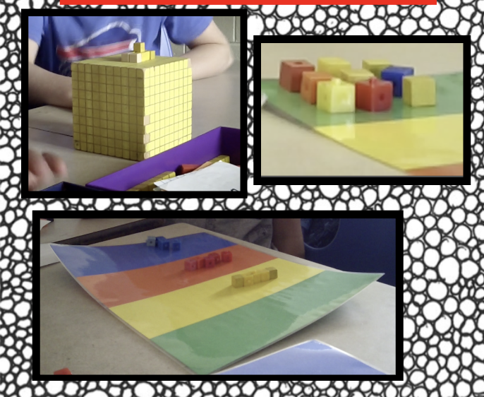
Exemple d’observations
1009 + 453 =
Blocs base 10
Abaque maison
Le comptage prend le dessus sur les habiletés de calcul étant donné la nature du matériel utilisé
Avec le matériel, il devient difficile de garder trace des manipulations qui ont été faites

Slide 10
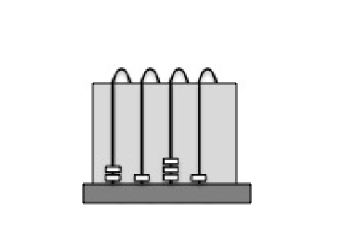
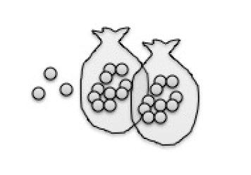
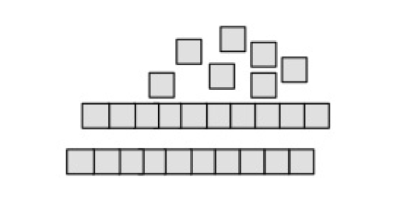
Questions
Des réflexions qui en découlent….
Remise en question des idées véhiculées propos du matériel :
progression du matériel selon les cycles scolaires
matériel pour les élèves dits en difficulté
Matériel aux groupements
apparents et accessibles
Matériel aux groupements
apparents et non accessibles
Matériel symbolique

Slide 11
Questions
Comment différents choix didactiques modifient l’intention pédagogique initiale de la tâche ?
Comment différents choix didactiques induisent les raisonnements mathématiques déployés par des élèves ?
Comment ces choix tiennent-ils compte des différences inhérentes à la classe de mathématiques ?

Slide 12
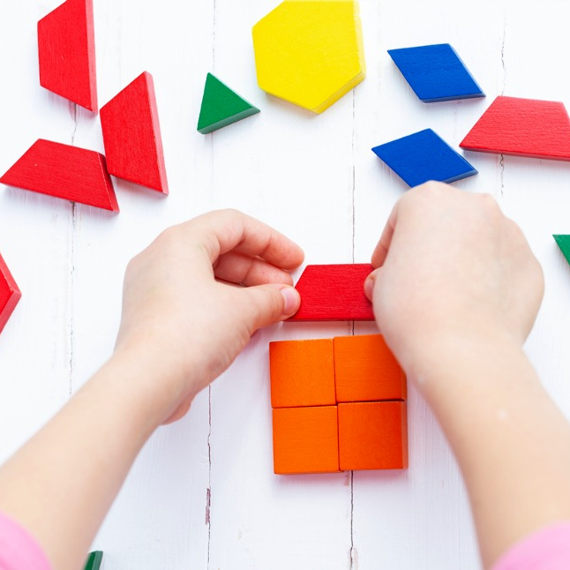
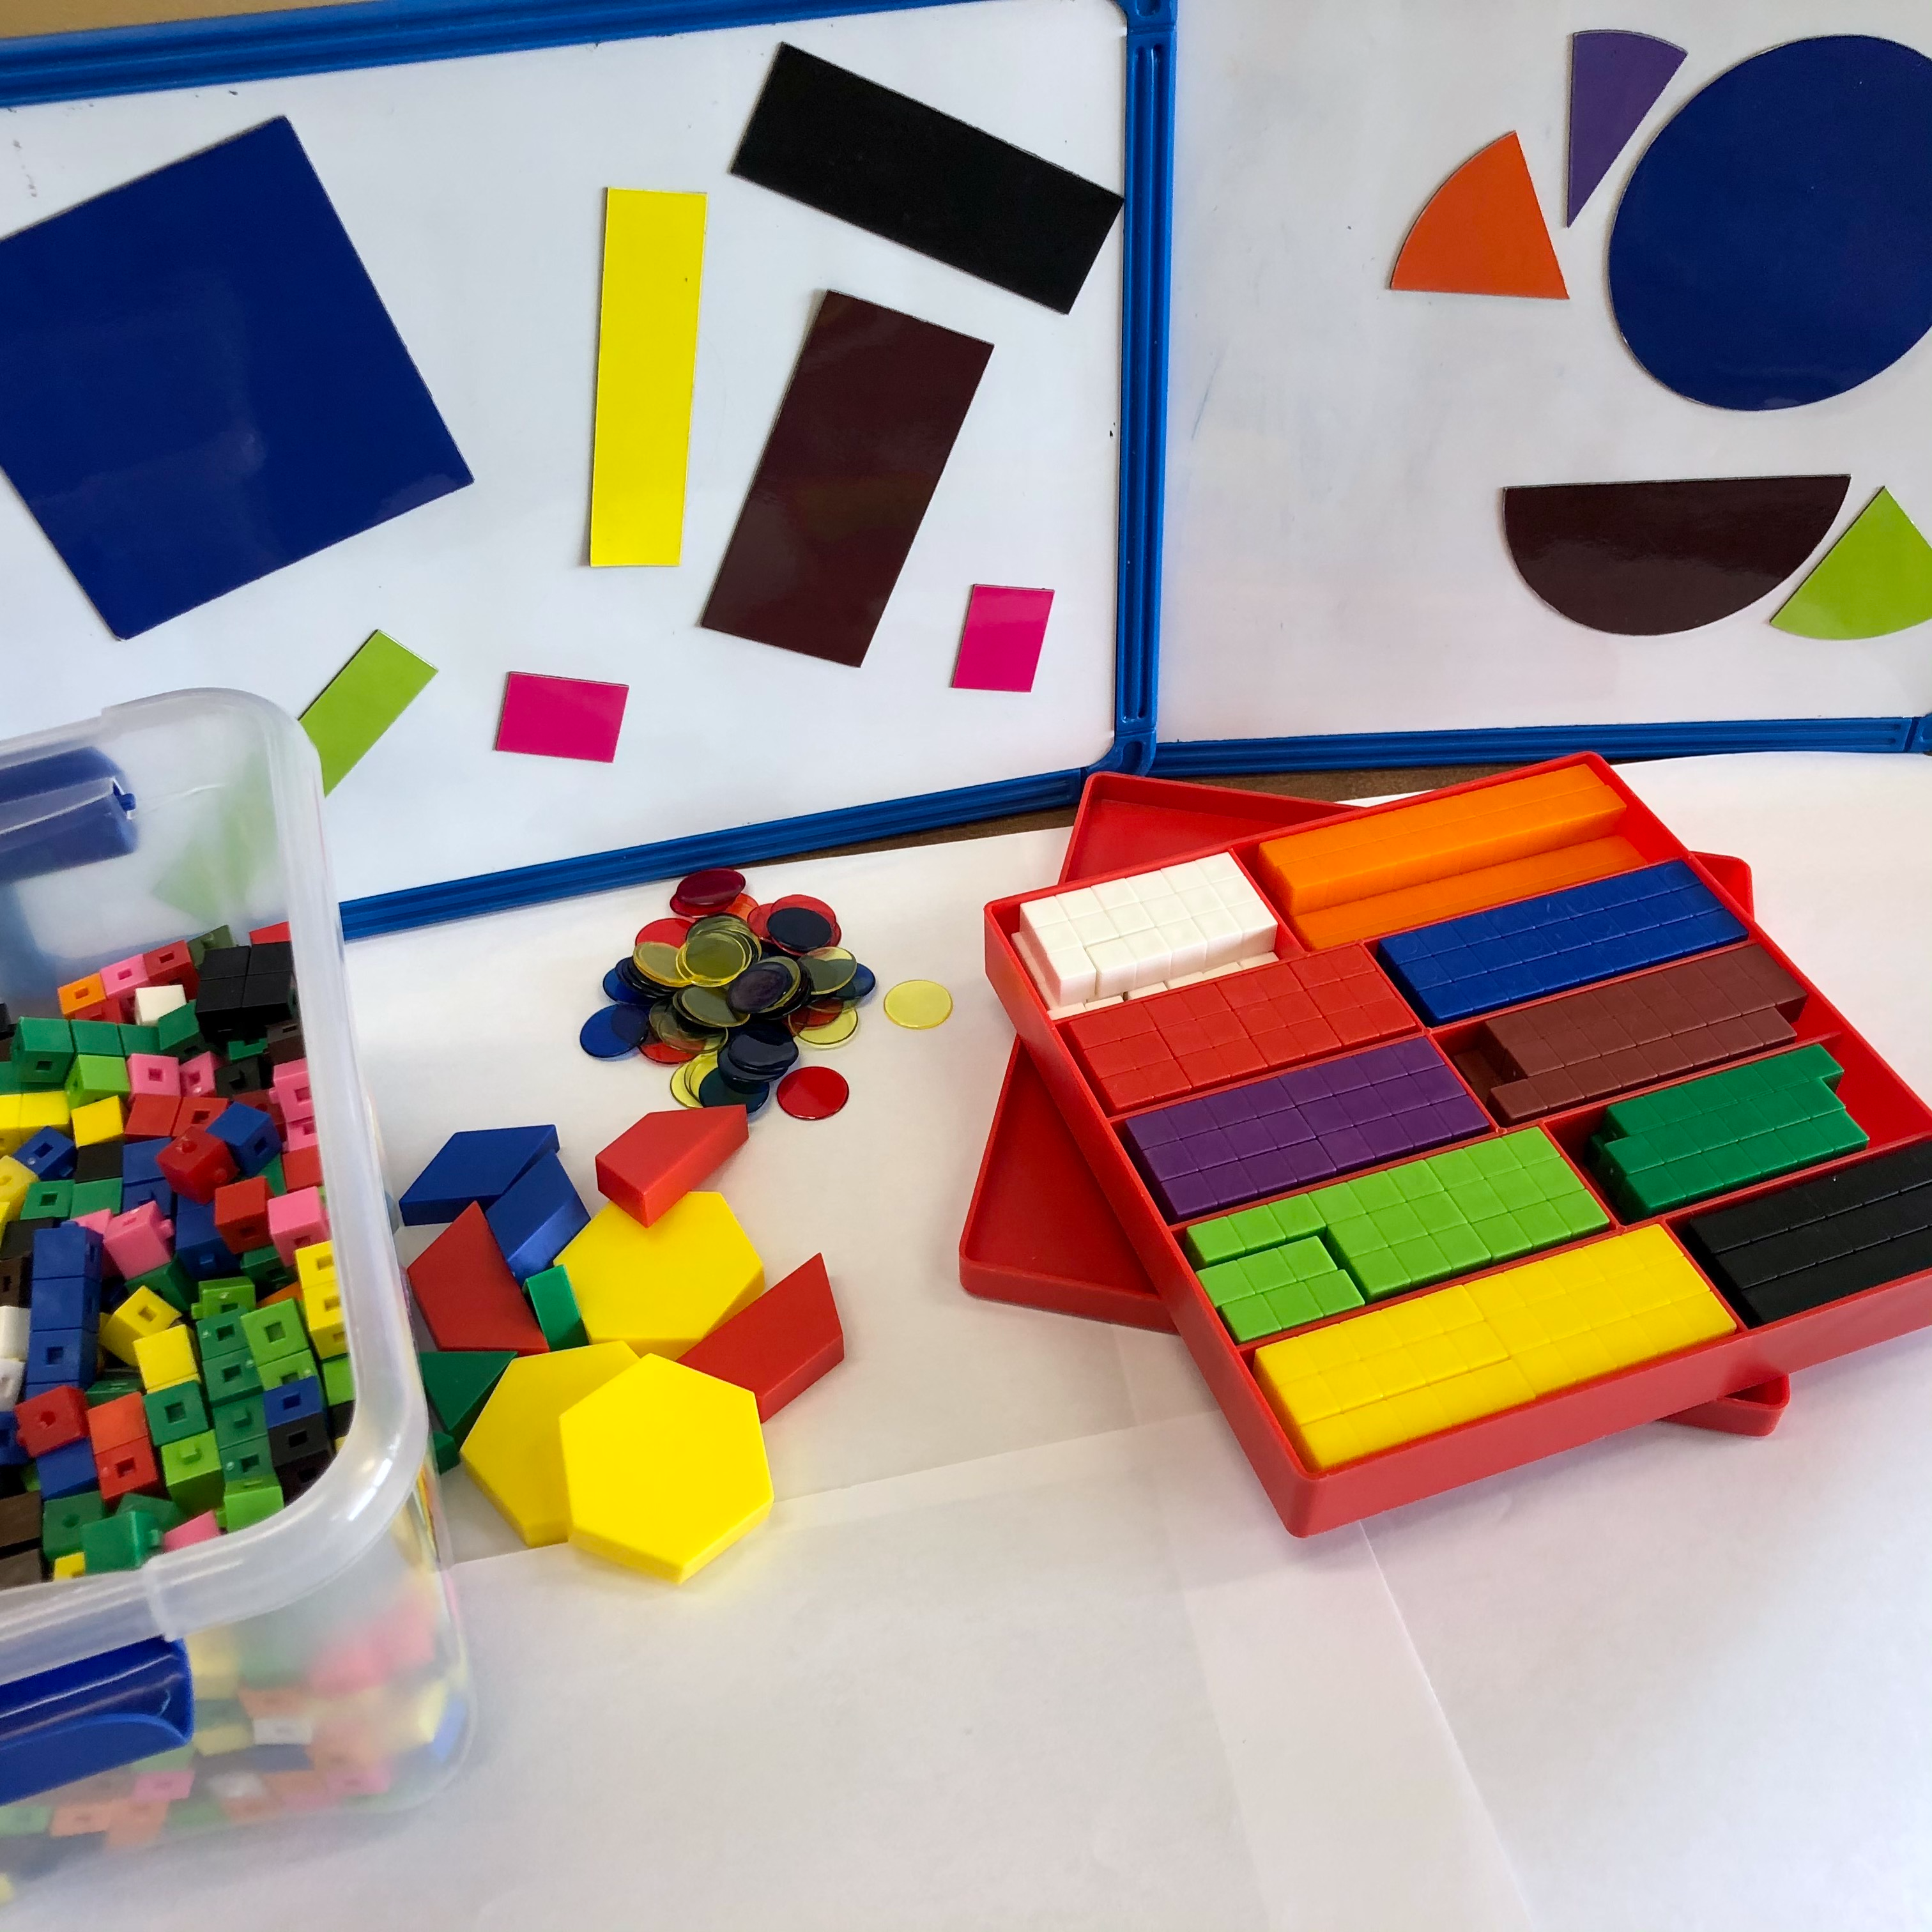
Exploration de deux activités autour des fractions (2e ou 3e cycles)
Douzième
Jardin

Slide 13
Douzième : nombre limité de pièces
La tâche
Kit de pattern blocks par équipe
Si le triangle vert représente 1/12 d'un tout, représente le 1/3 du même tout
Si le losange bleu représente le 1/12 d'un tout, représente le 1/3 du même
On fait varier les fractions initiales et la représentation des fractions voulues
Si la pièce hexagone représente les 2/5 d'un tout, représente le 1/15 du même tout.
...
Notes:
https://apps.mathlearningcenter.org/pattern-shapes/

Slide 14
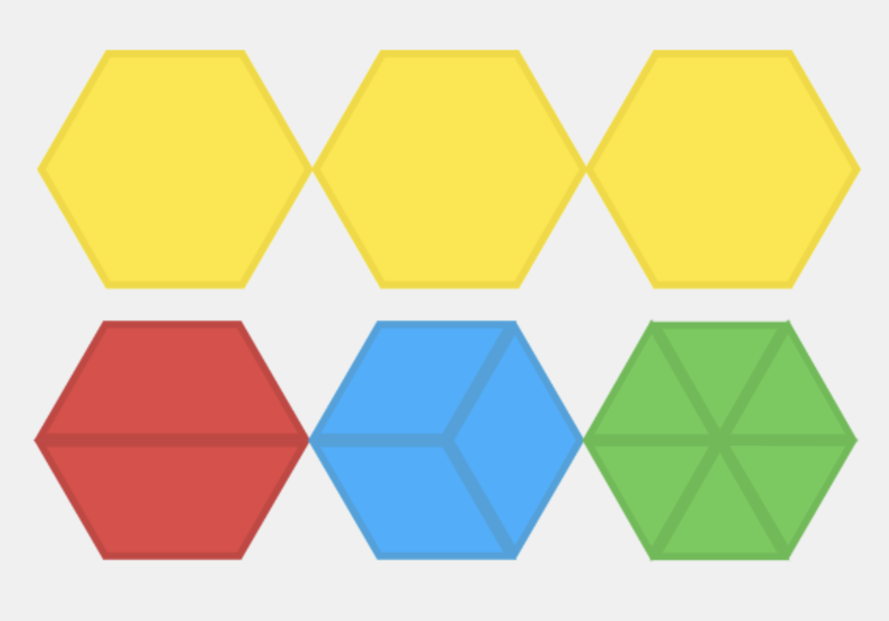
Douzième
Expérimentez
Le matériel
Quelles concepts et processus convoqués?
Quels sens de la fraction?
Quel rôle de du matériel?
Quel rôle de l'enseignant?
Tous les choix ne se valent pas
Si le triangle vert représente 1/12 d'un tout, représentez 1/3 du même tout
Le losange représente le 1/12 d'une tout, représentez 1/3 du même tout.

Slide 15
Choix et raisonnements d'élèves

Slide 16
Douzièmes (autres observations)
Le losange représente 1/12 et on cherche le 1/3 du même tout.
Stratégie pour représenter la fraction et valider leur résultat : superposition
Stratégie pour représenter la fraction et valider leur résultat : superposition
Choix : limiter le nombre de pièce pour varier les stratégies
Choix : matériel et fractions utilisés pour pousser la réflexion

Slide 17
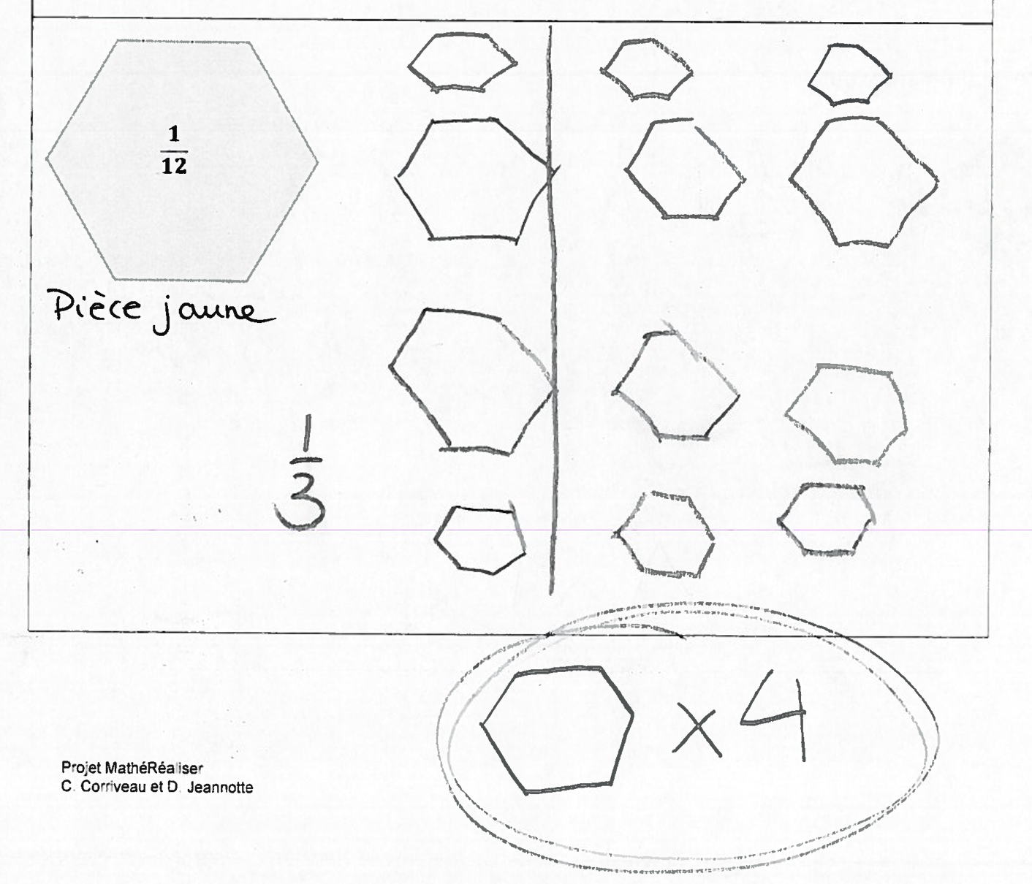
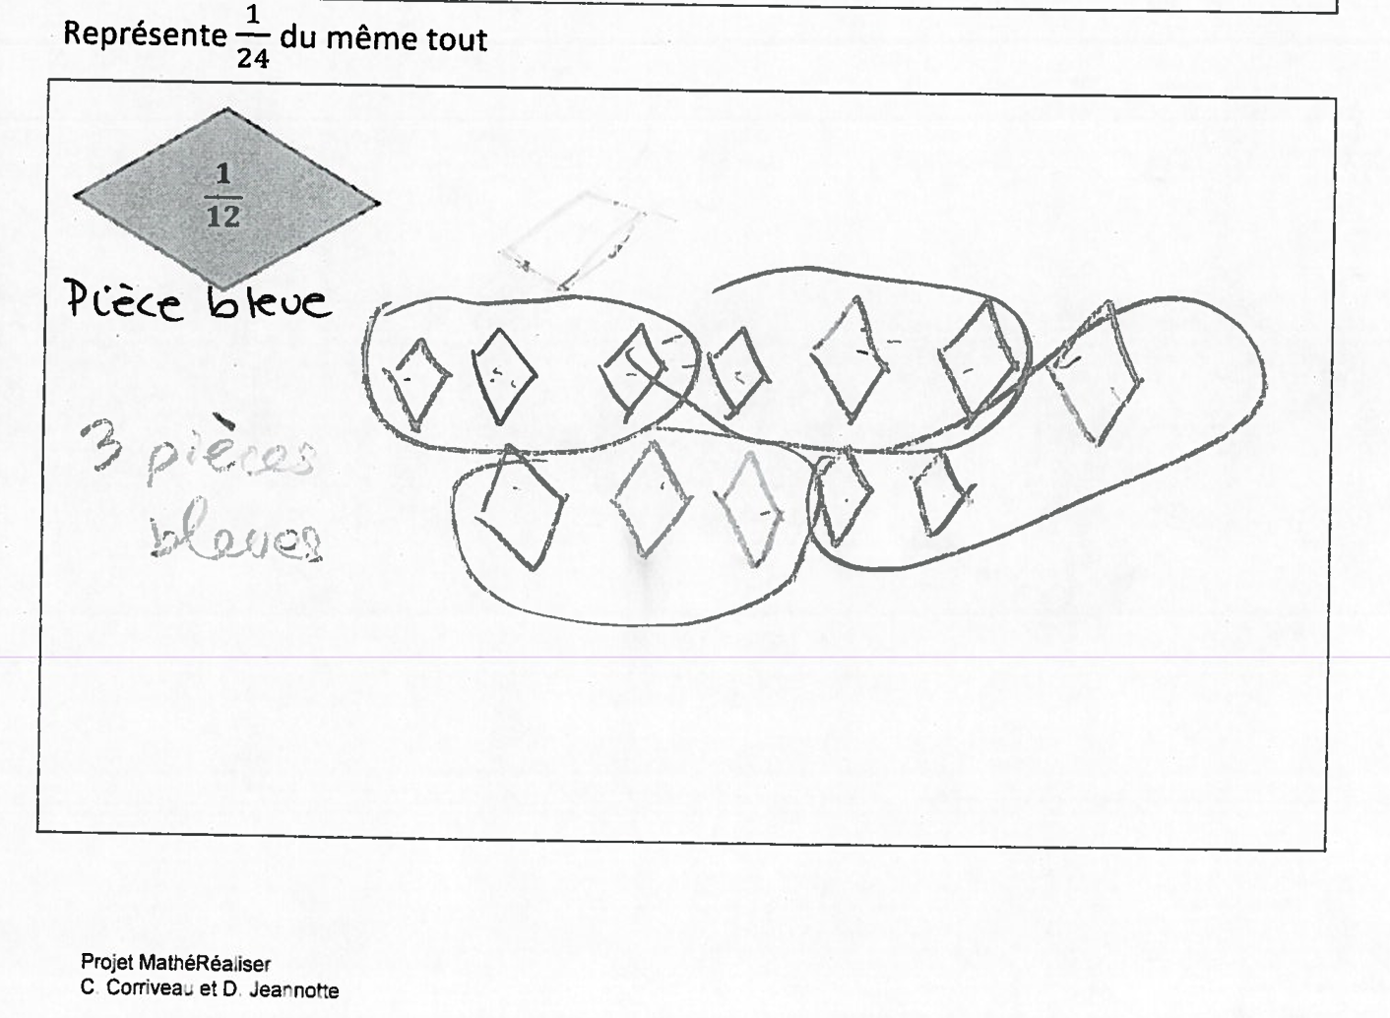
Douzièmes (autres observations)
Avec la feuille

Slide 18
Le Jardin: un problème ouvert, plusieurs matériels
La tâche
Le matériel
Ton voisin veut faire un jardin et y planter des carottes, des tomates et de la laitue. Il veut accorder la moitié de la superficie aux carottes et accorder aux tomates une plus grande superficie qu’à la laitue. Il se demande quelle fraction du jardin réserver à chacun des légumes.
Propose-lui deux solutions.

Slide 19
Papier-crayon

Slide 20
Le Jardin: au 2e cycle
Choix de trois matériels
Cercles de fractions
Cubes emboitables
Réglettes
Enjeux
Former le tout
Tenir compte de toutes les contraintes
Ne pas tenir compte des couleurs
Nommer les fractions

Slide 21
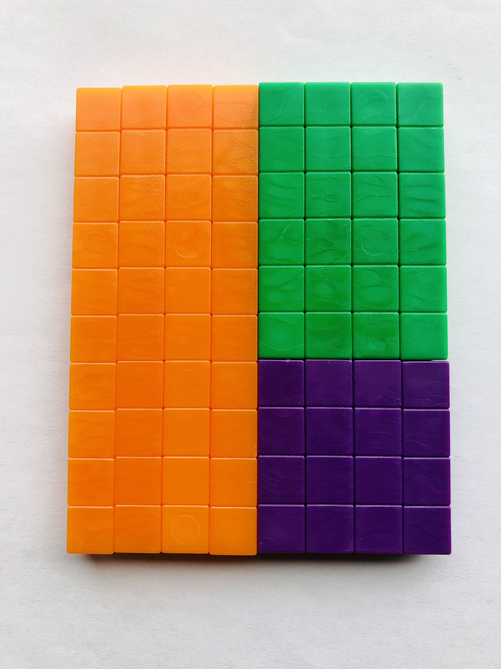
Le Jardin: au 3e cycle
Choix d'une diversité de matériel
Cercles et rectangles de fractions
Réglettes
Patterns blocks (bois et papiers)
Jetons
Cubes emboitables
Blocs bases 10
Enjeux
Justifier la validité de leur solution (5e année)
Déterminer l'équivalence de solutions

Slide 22
Le Jardin: au 3e cycle
Le retour
Amener les élèves à valider des solutions
Travailler les solutions équivalentes
Travailler la transformation en fractions équivalentes
Prolongement : trouver une fraction lorsque deux sont données (ex. ½ et 7/15)

Slide 23
Retour sur les questions
1. Comment différents choix didactiques modifient l’intention pédagogique initiale de la tâche ?
Choix du matériel lui-même
Matériel familier ou non
Limiter le matériel ou non
Utiliser papier crayon ou non
Utiliser différents matériels ou non
Avec quels élèves ?
Pourquoi ?
À quels moments ?

Slide 24
Retour sur les questions
2. Comment différents choix didactiques induisent les raisonnements mathématiques déployés par des élèves ?
Opération classique: le matériel renvoie à différente façon de faire et est susceptible de modifier la tâche.
Douzième: limiter le matériel contraint à modifier les raisonnements. Le matériel joue différents rôles: résolution, validation, représentation, explication.
Jardin: l’utilisation du matériel, comme outil didactique, permet de générer plusieurs solutions et ainsi d’enrichir la discussion mathématique lors des retours.

Slide 25
Retour sur les questions
3. Comment ces choix tiennent-ils compte des différences inhérentes à la classe de mathématiques ?
Opération classique : le matériel n'est pas nécessairement une aide à la résolution d'une tâche.
Douzième : limiter le matériel permet de susciter une nouvelle réflexion sur la représentation et l'interprétation d'une solution
Jardin : donner du matériel différent à certains élèves permet à tous les élèves de générer différentes solutions.

Slide 26
Une pratique d'utilisation du matériel ne peut faire fi...
de la tâche (et une réflexion sur cette dernière)
du contexte pédagogique
de l'histoire des élèves
des choix faits (et une réflexion sur ces choix)
des raisonnements mathématiques visés et développés

Slide 27
Merci pour votre écoute À vos questions! www.matherealiser.fse.ulaval.ca

